Slide 1


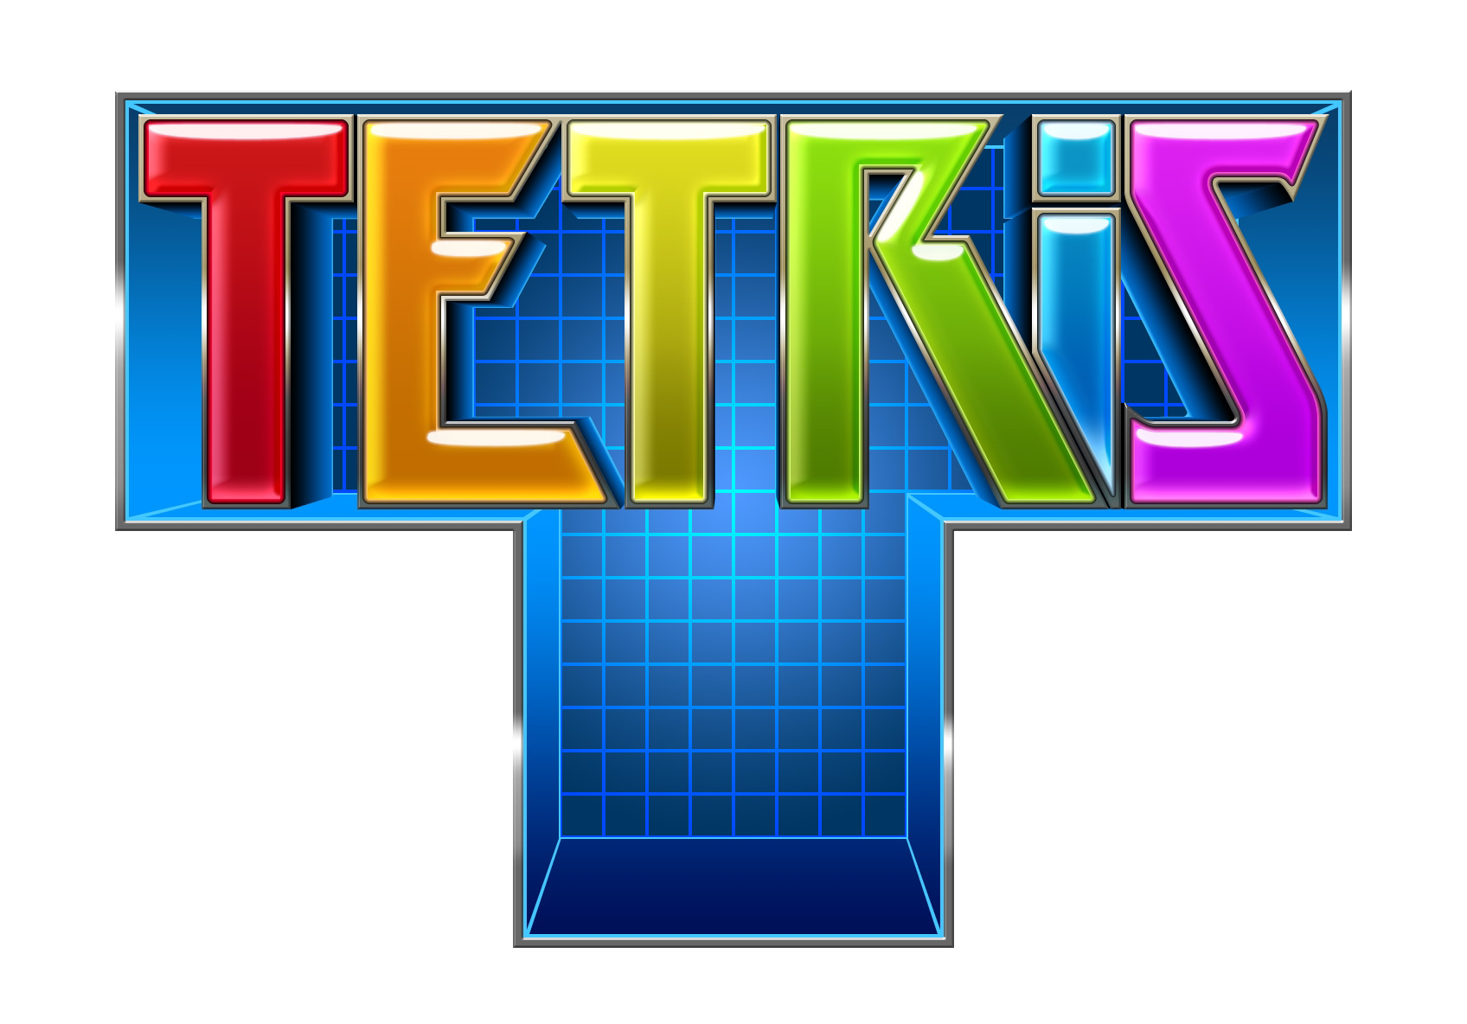
Université Sidi Mohamed Ben Abdellah
Faculté des Sciences DHAR EL-MEHRAZ
FÉS
Département d’Informatique
Projet de Fin d’ Études
2017/2018
Notes:
Le travail présenté dans cette mémoire a été effectué dans le cadre de la préparation de la licence fondamentale en filière Sciences Mathématiques et informatiques à la faculté des sciences Dhar El Mehraz.

Slide 2

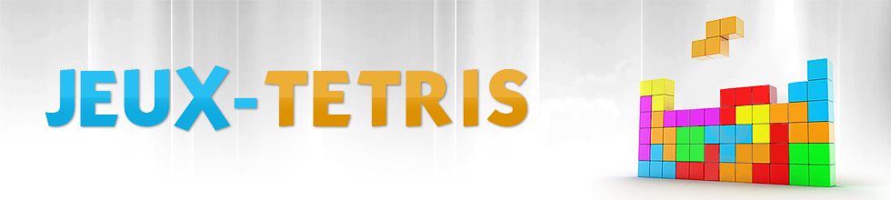
Réalisé par : Mohammed EL KHOU & Mohammed KASMI
Projet de Fin d’Études
Conception et réalisation du Jeu Tetris
Encadré par : M. Mohammed EL MOUHAJIR
2017 - 2018
Notes:
Nous sommes des étudiants en FSDM, 3 éme année filière science Math Informatique (smi s6).
Mohammed EL KHOU et Mohammed KASMI
Encadré par
Pr . Mohammed EL MOUHAJIR
Nous tenons tout d’abord à remercier notre DIEU tout puissant qui sans sa bénédiction un tel travail n’aurait pas pu être réalisé.
On profite par le biais de cette représentation, pour exprimer notre profonde gratitude et notre immense respect à notre encadrant Monsieur Mohammed el mouhajir, Professeur en informatique à la faculté des sciences Dhar El Mehraz pour sa disponibilité, ses avis éclairés, et ses conseils judicieux.
Et bien sur a Notre Jury : M.
M.
M.
Nos vifs remerciements accompagnés de toute notre gratitude s'adressent également à tous nos professeurs qui ont gardé un œil attentif sur le déroulement et l’avancement de notre projet, donnant toujours des remarques très constructives ainsi pour la confiance qu’ils nous ont fait. Nous tenons à exprimer notre plaisir de travailler sous leurs directives.
Ainsi que toutes les personnes qui ont participé de près ou de loin à la réalisation de ce travail, trouvant ici l’expression de nos vifs remerciements.

Slide 3
PLAN
Introduction
Présentation Général
Concéption & Modélisation du Système
Réalisation de l’aplication
Conclusion & Perspectives
Notes:
Notre plan est compose de 5 axes:
-
-
-
-
-

Slide 4
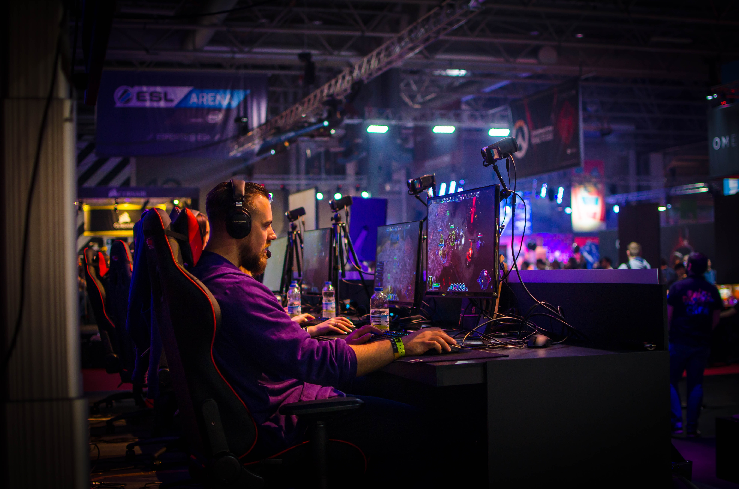
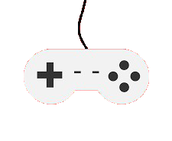
Généralité sur Les Jeux Vidéos
1
Introduction sur Tetris
La société actuelle nous baigne dans un stress quotidien qui requiert parfois un exutoire conséquent pour nous en extirper,
les jeux de vidéos fait partie de ces expédients.
INTRODUCTION
Notes:
La société actuelle nous baigne dans un stress quotidien qui
requiert parfois un exutoire conséquent pour nous en extirper,
les jeux de vidéos fait partie de ces expédients.

Slide 5
L’évolution des jeux videos ( La marché Français )
2018
1999
53 %
20 %
Evaluation de nombre des joueurs
34 ans
21 ans
Evaluation de l’âge moyen des joueurs
4,3 milliards
862 millions
Evaluation de chiffre d’affaires
Depuis : fr.statista.com & www.huffingtonpost.fr
Notes:
Les jeux videos ont connnu depuis 1999 un developpement tres important.
En 1999 le nombre des joueurs etait juste 20% de la population mondiale ,et apres 19 ans il desormais plus de la moitie de la population mondiale ,et egalement l’age moyen des joueurs a etait augmenter de 21 ans a 34 ans .
L’industrie mondiale du jeu vidéo pèse actuellement plus de 4.3 milliards de dollars par an. Un chiffre qui donne le tournis et dépasse très largement les revenus des industries du cinéma et de la musique réunies. Mais au-delà des chiffres, les bienfaits des jeux vidéo sur la santé physique et mentale et son impact sur la culture et la manière dont les humains pensent et se comportent sont tellement importants. De fait, les jeux vidéo sont parfois utilisés en tant que thérapie médicale ou par les personnes dans le but d'entrainer leurs recrues ou encore l'amélioration des capacités de traitement des informations .

Slide 6
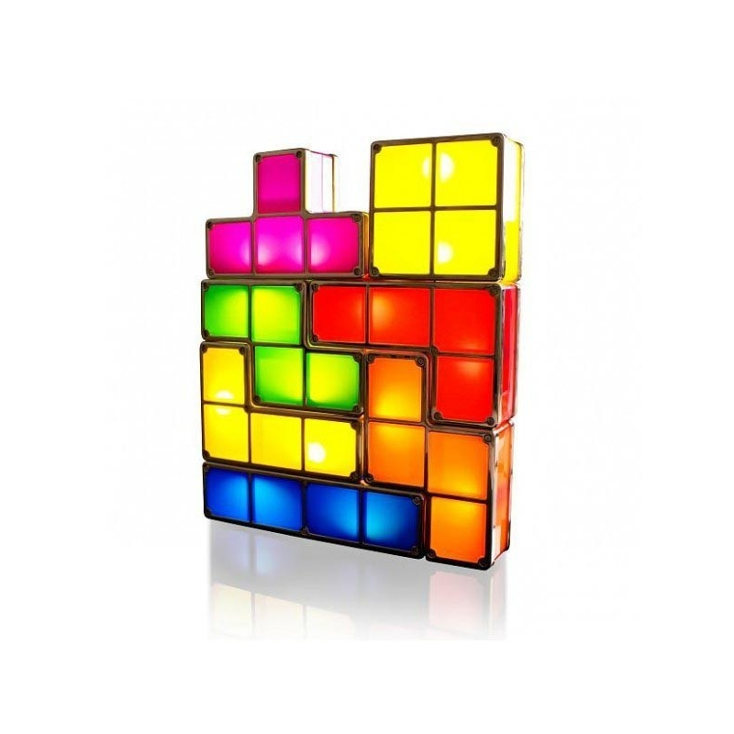

2
Présentation Général
Notes:
Parmi les séries de jeux vidéo les plus connues, celles qui ont su s'adapter aux diverses évolutions du domaine, on peut citer Mario, Zelda et Final Fantasy.
Mais si l'on remonte à l'origine, c'est Tetris qui viennent à l'esprit des joueurs.
introduction sur tetris:
Que vous y ayez déjà joué ou non, vous connaissez forcément Tetris.
Il a beau être l’un des jeux les plus connus de la planète, Tetris n’a pas fini de nous surprendre.
En jouant, vous stimulez différentes parties de votre cerveau.il a réussi à devenir un monument de la pop culture et à traverser les générations.

Slide 7

2. Présentation Général : Objectifs

Slide 8

Présentation Général
les objectifs
Une version graphiques du jeu
Contrôler le déplacement des pieces
c'est la réalisation de L’interface graphique, qui permettra à l’utilisateur d’interagir avec notre programme de manière plus conviviale.
déplacer les pièces
Rotation les pièces
Notes:
on a developer cette application afin d’obtenir les différent Goals suivantes :
Une version graphiques du jeu :
c'est la réalisation de L’interface graphique, qui permettra à l’utilisateur d’interagir avec notre programme de manière plus conviviale.
Contrôler le déplacement des pièces :
le joueur peut uniquement déplacer les pièces latéralement en utilisant les touches fléchées gauche et droite et leur faire effectuer une rotation de 90 degrés sur elles-mêmes à chaque fois qu’il appuie sur la touche fléchée haute,
jusqu’á ce qu’elles touchent le bas du champ de jeu ou une pièce déjà placée.

Slide 9
Présentation Général
Déscription
Zone du jeu
Les pièces
Suppression des lignes remplis
Game Over
Notes:
Tetris met le joueur au défi de réaliser des
Lignes complètes en déplaçant des pièces de formes différentes,
Les tétriminos, qui défilent depuis le haut jusqu’au bas de l’écran.
Les lignes complétées disparaissent tout en rapportant des points et le joueur peut de nouveau remplir les cases libérées.
Le jeu n’a pas de fin : le joueur perd la partie lorsqu’un tétrimino reste bloqué en haut c’est l’etats de (Game Over).
Il doit donc résister le plus longtemps à la chute continue des tétriminos,
Afin de réaliser le meilleur score.

Slide 10
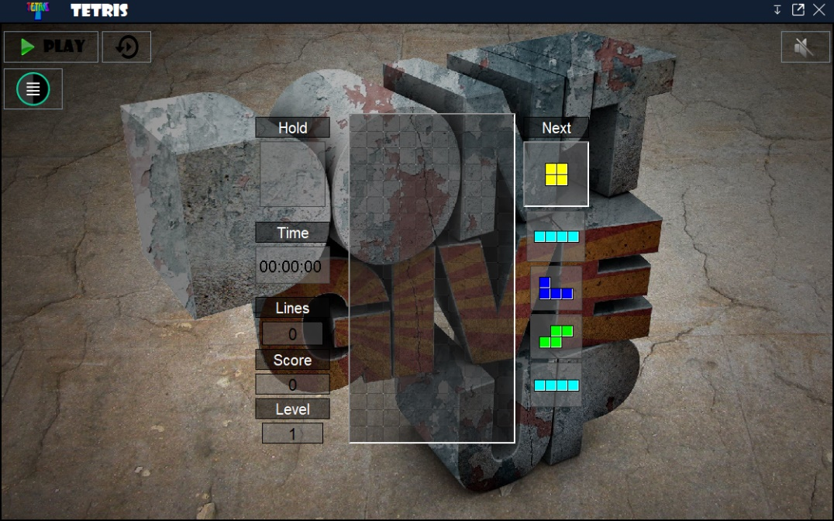
Zone du jeu
Le jeu est principalement composé d’un champ de jeu à largeur fixe(20 lignes*10 colonnes), où des pièces descendent du haut de l’écran vers le bas
Notes:
Alors on va parler un peut de composants de jeu :
Zone du jeu :
est souvent appelée « puit » ou « matrice » ou « Well ». Il s'agit de l'espace dans lequel tombent les pièces. Il dispose toujours d'une grille en arrière-plan, visible ou non, dont les cases sont de la même grandeur que les carrés des pièces, et que celles-ci suivent dans leur chute. Il est également entouré par une armature appelée « tétrion », infranchissable, qui pose les limites du champ de jeu.

Slide 11
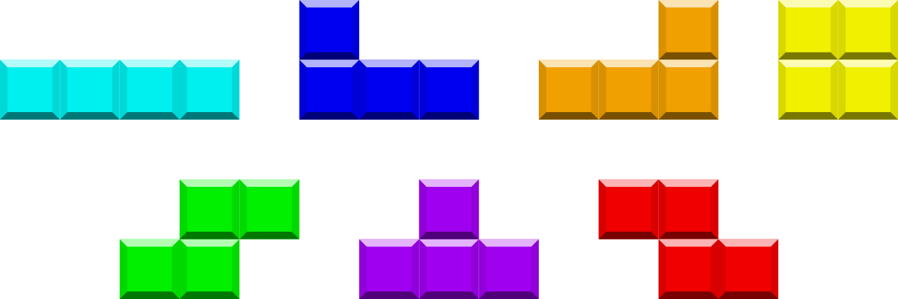
Les pièces:
Les pièces de Tetris, sur lesquelles repose entièrement le jeu sont :
→de 7 formes différentes.
→chaqune d’elles est formée de 4 carreaux.
Notes:
Les pièces de Tetris, sur lesquelles repose entièrement le jeu sont :
Formé 4 carrés.
et de 7 formes différentes I, J, L, O, S, T et Z.

Slide 12
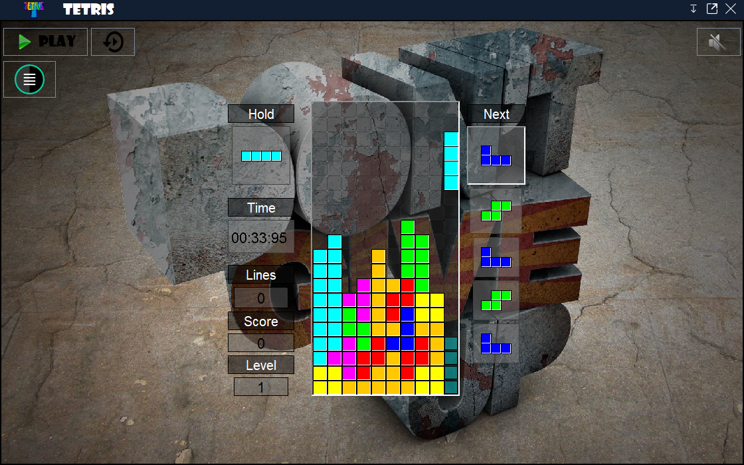
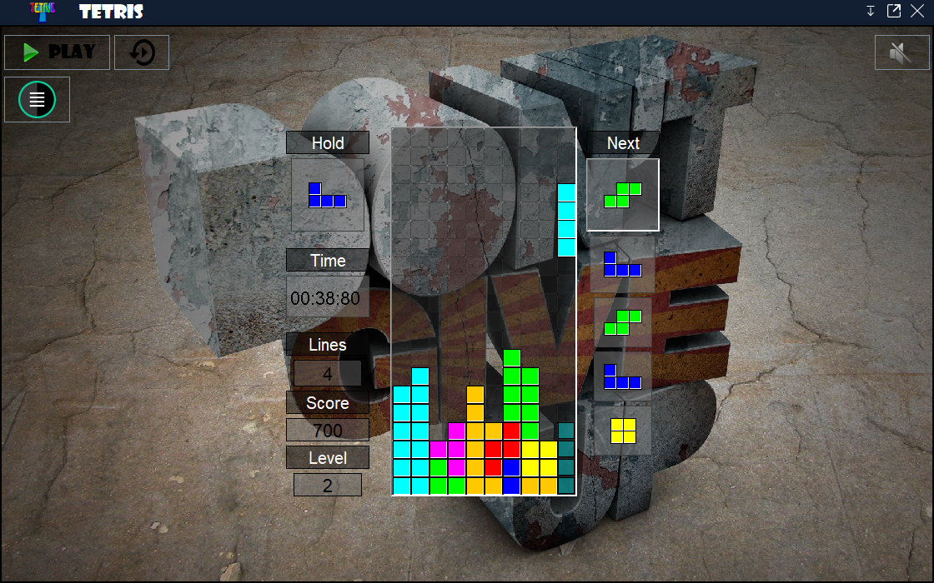
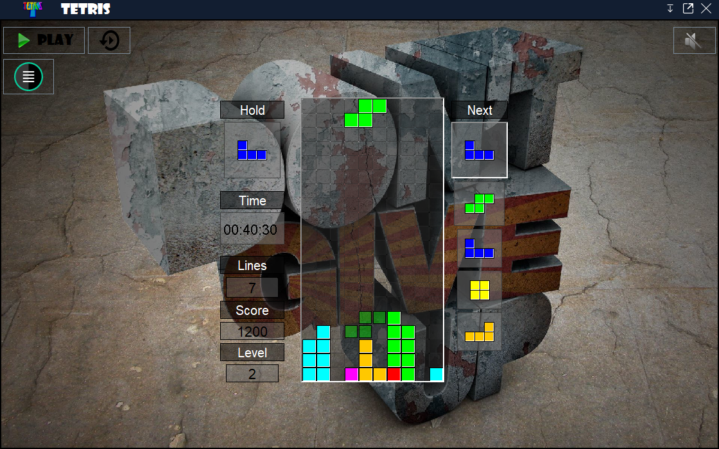
Suppression des lignes remplis
Les lignes complétées disparaissent tout en rapportant des points et le joueur peut de nouveau remplir les cases libérées.
Notes:
Les lignes complétes disparaissent tout en rapportant des points et le joueur peut à nouveau remplir les cases libérées

Slide 13
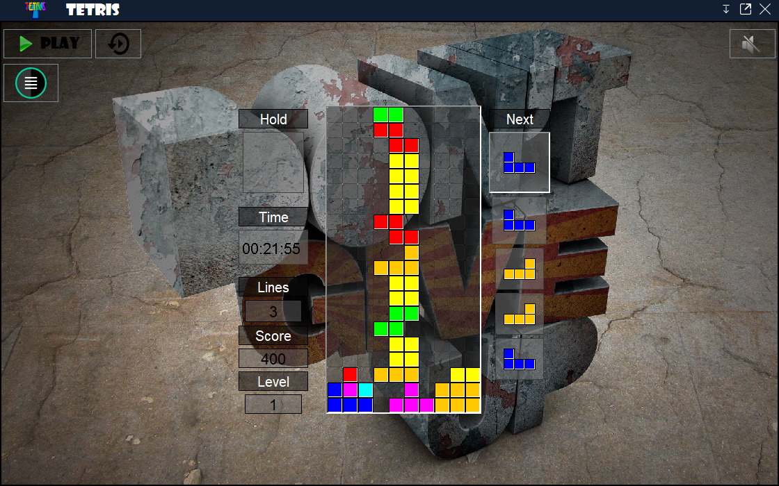
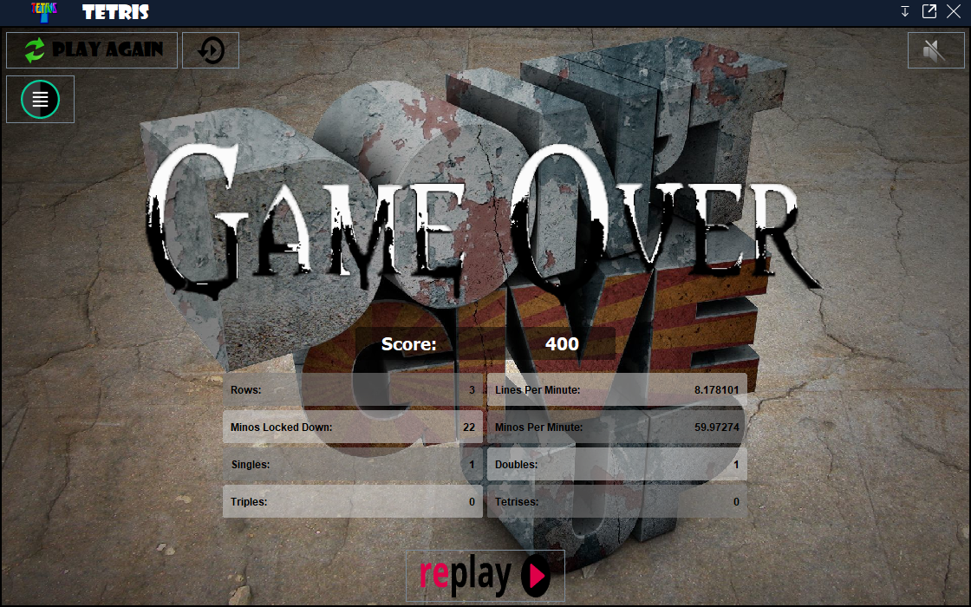
Game Over
Chaque fois qu’une partie se termine, notre interface graphique devra imprimer dans le champ de jeu combien de lignes l’utilisateur a effacées au total pendant le match et lui donner aussi la possibilité de démarrer une nouvelle partie ou de quitter la plateforme de jeu.
Notes:
Chaque fois qu’une partie se termine, notre interface graphique devra enregistrer dans le champ de jeu combien de lignes l’utilisateur a effacées, les singles, les doubles, le score obtenu, et le temps écoulé pendant le match ,et lui donner aussi la possibilité de démarrer une nouvelle partie ou de quitter la plateforme de jeu.

Slide 14
2. Présentation Général
Les phases de notre project :
Réalisation et test
Conception détaillée
Analyse de besoins
Notes:
Voila je viens de terminer ma partie du projet ou j’ai abordé etude d’éxistence et analyse de besoins et je cede maintenant la parole a mon collégue Mohamed el khou qui va vous présenter la deuxiéme partie du projet

Slide 15

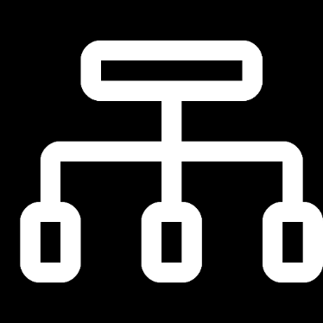
3
Conception & Modélisation du Système
Notes:
L’objectif de ce party est de donner une vue sur notre Application,
les différentes phases conçues et les différentes méthodes utilisées
à travers le diagramme de cas d’utilisation,
diagramme de Séquence,
diagramme de class
Et diagramme d’activités.

Slide 16
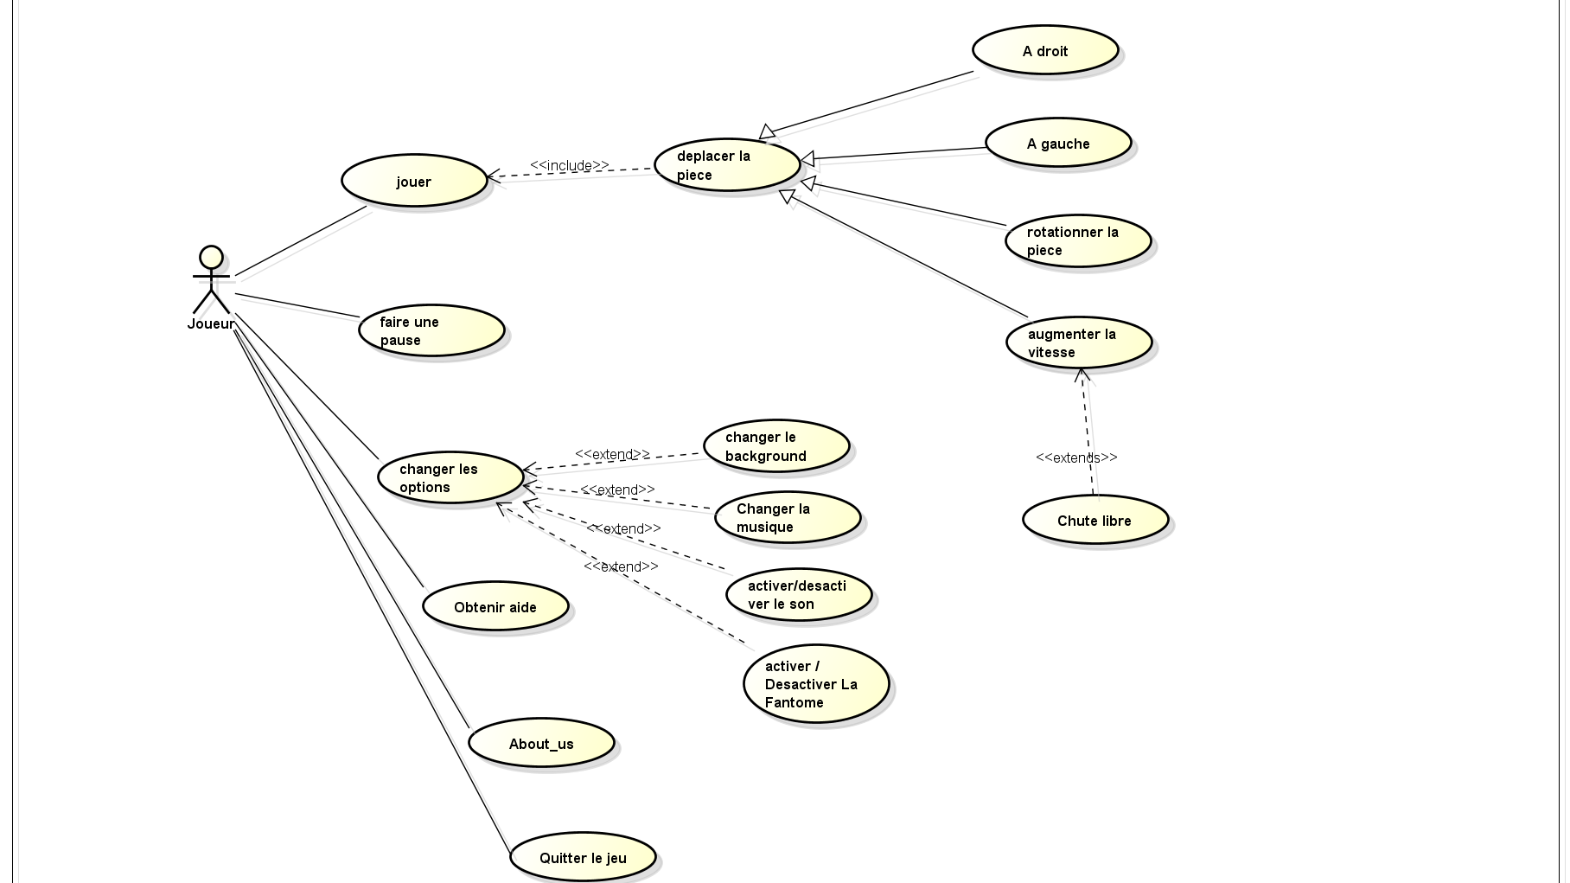
3.1. Diagramme de cas d’utilisation
Notes:
l'acteur : joueur
c'est un acteur principal qui interagit avec notre application,
Cette personne peut launcer une partie du jeu ,
contrôler la chute des pièces avec les déplacements, les rotations...
l'interrompre temporairement
Changer les paramètres du jeu et aussi consulter les 10 meilleurs scores enregistres.
Obtenir Aide , About_us , Ou bien Quitter le jeu

Slide 17
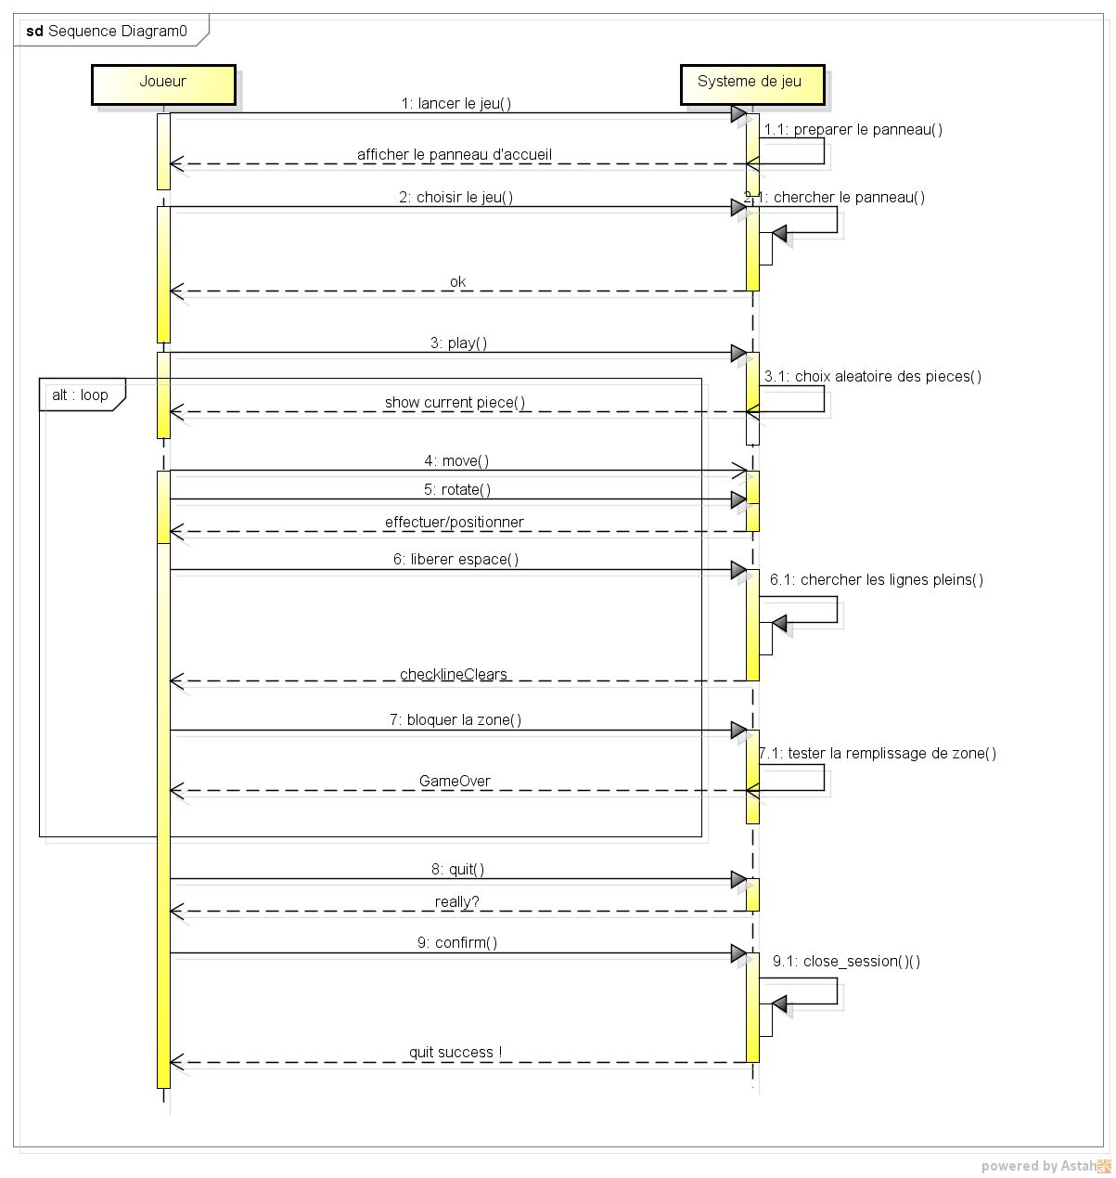
3.2. Diagramme de Séquence
Notes:
Dans ce diagramme on a décrit de manière dynamique et interactive le cas d'utilisation : jouer
Le joueur lance l'application.
Le système affiche le menu.
Le joueur choisit d'abord le niveau qu'il veut, et commence la partie.
Le système affiche la pièce qui chute et les autres suivants.
Le joueur la contrôle avec des touches.
Le système chercher les lignes remplis et les supprime pour libérer d'espace au utilisateur,
et a chaque fois il teste si la zone est bloquante pour afficher le GameOver.
Cette opération se répète plusieurs fois jusqu'a ce que le joueur perd la partie.
Ala terminaison de la partie le système donne au joueur la possibilité de reprendre une nouvelle partie ou bien quitter.

Slide 18
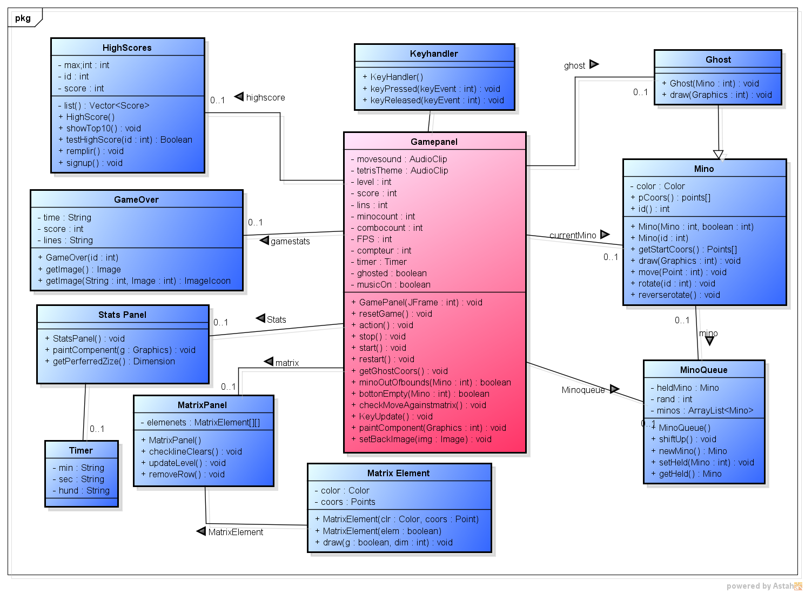
3.3. Diagramme de classes
Notes:
1- Ghost : la classe qui créer la fantôme ou bien l’ombre de la pièce courante pendant sa chute.
2- Mino : cette clase s'occupe du dessin des pièces et associer
a chacune d'elles une couleur spécifiée, elle contient les méthodes permettant le déplacement et la rotation des pièces
3- MinoQueue : la classe qui génère la liste des pièces qui vont suivre la pièce courante.
4- MatrixPanel : cette classe s'occupe de la création des 4 carreaux de la pièce .
5- Timer : comme son nom l'indique, elle permet de calculer le temps écoule et a chaque fois le mise a jour ,il fonctionne comme un chrono.
6- GameOver : la classe qui affiche les statistiques de la partie jouée: le temps écoulée, score, lignes... .
7- HighScore : la classe qui s'occupe de la gestion de scores: c-a-d l'enregistrements des nouveaux scores et puis les afficher enregistres dans le fichier
8- keyHandler : définir l'action associe a chaque touche de clavier, c'est un écouteur de l'action
9- Gamepanel : C’est le noyaux de cette jeux
-lancer la partie du jeu
-permet de contrôler la vitesse de chute des pièces.
-supprimer les lignes remplis
-tester le GameOver.

Slide 19
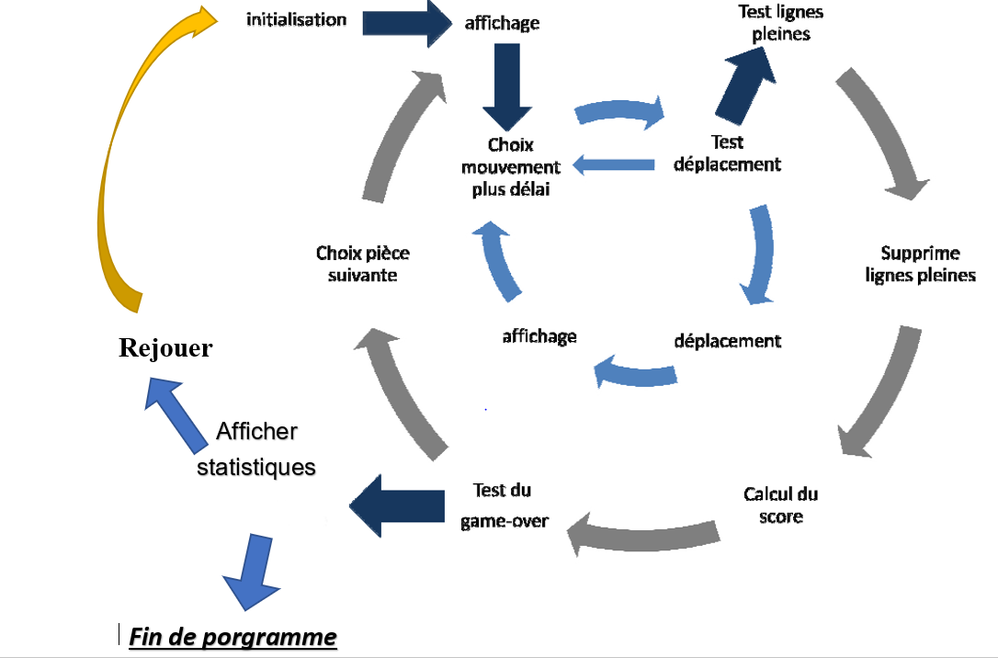
3.4.
Diagramme d'activités
Notes:
Ce diagramme montre techniquement le cycle du jeu a cote du joueur et du cote du systeme du jeu.

Slide 20


4
Réalisation
Notes:
Après avoir élaboré l’étude et la conception de notre application,
nous abordons dans cette party le dernier volet de ce rapport,
qui a pour objectif d'exposer la phase de réalisation.
Cette dernière présente le résultat du travail effectué durant ce projet.

Slide 21








Rèalisation d’application
Environnement de travail
Notes:
Nous présentons en premier lieu notre choix de l’environnement de travail,
où nous spécifions l’environnement matériel et logiciel qu’on a utilisé pour réaliser notre application,
ainsi que le choix du langage de développement :
Eclipse IDE : come un platforme de development logiciel avec la langage Java SWING et AWT.
Adobe Photoshop CC 2018 : la meilleure application d'imagerie et de design pour Créez et embellissez des photos et illustrations 2D.
StartUML, Astah Community, Rational Rose : des logiciels de modélisation UML open source
Exe4j : permet aux programmeurs de créer rapidement des applications Java au format EXE et de les intégrer dans Windows.
Ms project : permet de planifier et piloter les projets,

Slide 22
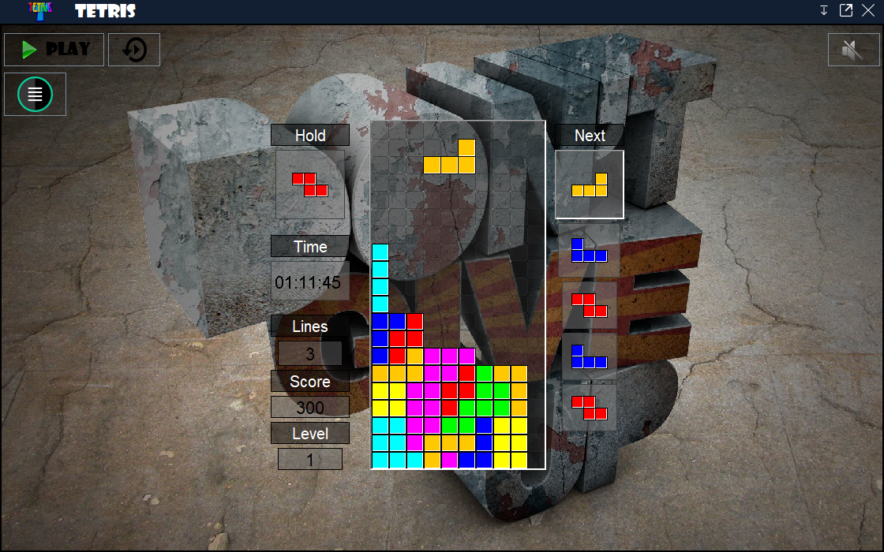
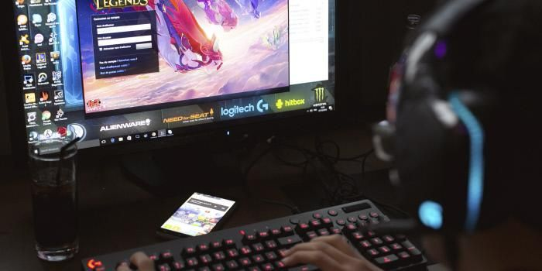
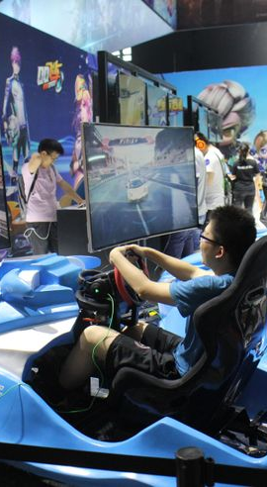
Test

Slide 23

5
Conclusion & Perspectives

Slide 24
Conclusion & Perspectives
. . .
Ce projet nous à permis d’avoir une approche complète du développement de logiciel et une bonne initiation au cycle complet du développement .
Notes:
Tout au long de ce rapport, nous avons présenté les différentes étapes de réalisation de ce jeu.
En travaillant sur ce projet nous avons appliqué la majorité des acquis que nous avons reçu tout au long de notre cursus universitaire : de la modélisation UML jusqu’au principe de programmation orienté objet.
Au cours de la réalisation de notre projet, nous avons été contraints par quelques limites, notamment la contrainte du temps qui était relativement un obstacle devant l’ajout de certaines fonctionnalités.
Cependant, il était une occasion pour mettre en évidence et déployer sur le plan pratique nos connaissances en informatique.
Le projet peut être amélioré, et ce, en lui ajoutant quelques modules ou interfaces pour mieux l’adopter aux besoins de l’utilisateur et pour qu’il soit toujours fiable et pratique.

Slide 25
Merci pour votre Attention! ☺
Any Questions?

Slide 26
Merci pour votre Attention!
Any Questions?

Slide 27
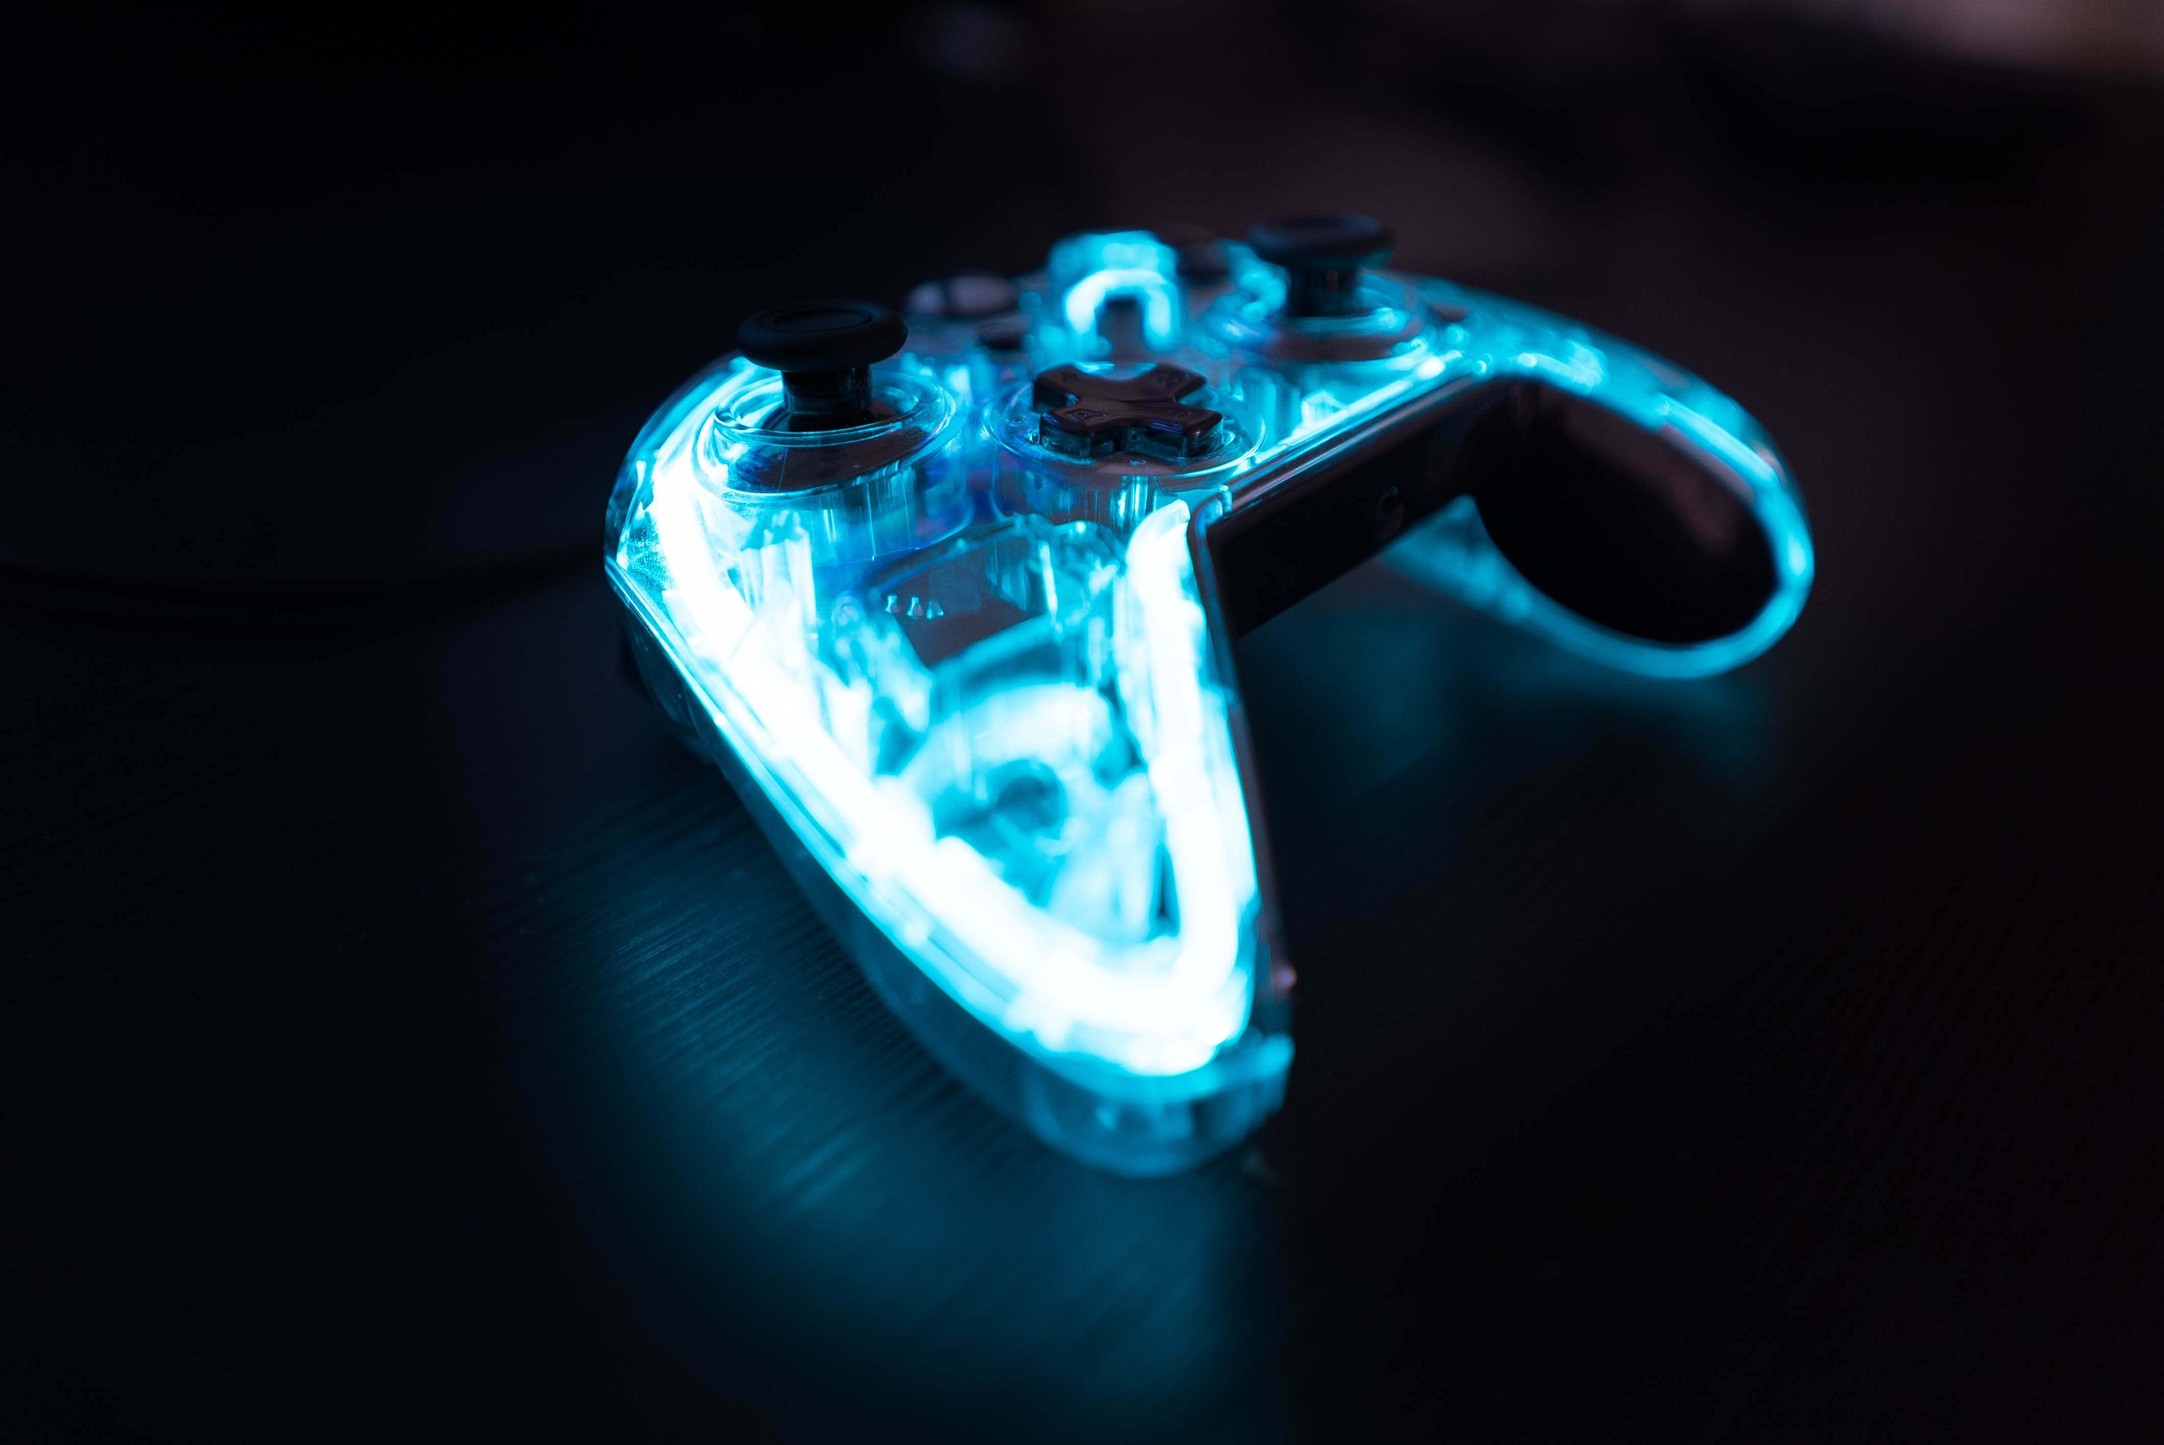
Merci pour votre Attention!

